Slide 1
Regresija 4 paskaita
Modelio vertinimas, klaidų metrikos, netiesiškumai, koreliacijos ir prielaidų tikrinimas

Slide 2
Determinacijos koeficientas (R²)
R² parodo, kiek % priklausomojo kintamojo dispersijos paaiškina modelis.
Formulė: R² = 1 – (SS_res / SS_tot).
Kuo arčiau 1, tuo geriau modelis paaiškina duomenis.
Ribotumai: ne visada tinka prognozei, gali klaidinti netiesiškų ryšių atvejais.

Slide 3
Adjusted R²
Koreguotas R² įvertina modelio sudėtingumą (kiek kintamųjų yra modelyje).
Naudingas, kai lyginame modelius su skirtingu X skaičiumi.
Jeigu pridedamas nereikšmingas kintamasis – Adjusted R² gali sumažėti.

Slide 4
Klaidų metrikos (RMSE, MAE, MAPE)
RMSE – šaknies vidutinė kvadratinė paklaida. Stipriai reaguoja į outlier’ius.
MAE – vidutinė absoliuti paklaida. Aiški interpretacija: vidutiniškai klystame X vienetų.
MAPE – vidutinė absoliuti procentinė paklaida. Naudojama kai svarbu procentinis nukrypimas.
Pvz.: jei RMSE = 2000 €, reiškia, kad tipinė klaida yra ~2000 €.

Slide 5
Kas yra tipinė klaida?
👉 Tipinė klaida – tai paprastas būdas žodžiais paaiškinti klaidų metrikos reikšmę, kad studentams būtų aiškiau. Ji reiškia vidutinį nuokrypį tarp modelio prognozės ir tikrosios reikšmės.
Pvz.: Jei turime RMSE = 2000 €, tai galime sakyti: „Modelis tipiniu atveju klysta apie 2000 €.“ Tai nereiškia, kad visos klaidos lygiai tokios, bet kad dažniausiai klaida sukasi apie tą dydį.
• Su MAE (vidutinė absoliuti paklaida) formuluotė būtų dar tikslesnė: „Modelis vidutiniškai klysta 1800 €.“
• Su MAPE – procentinė išraiška: „Modelio prognozės vidutiniškai 12 % skiriasi nuo realių reikšmių.“
🔹 Skirtumas tarp terminų:
• „Vidutinė klaida“ – labiau matematiškai tiksc lus apibrėžimas (pvz., MAE).
• „Tipinė klaida“ – labiau mokomasis terminas, leidžiantis lengvai paaiškinti, kad ši metrika parodo „įprastą, dažniausiai pasitaikančią“ paklaidą tarp modelio ir realybės.
Notes:
Pvz.:
Tikros būsto kainos ~100,000 €, prognozuojame su ~5,000 € klaida.
MAE = 5000 €
RMSE ≈ 6000 € (jei yra outlier’ių)
MAPE = 5 %
MAE: vidutinė absoliuti paklaida, ta pati kaip MAPE, tik ne procentais, o „vienetais“ (pvz., €).

Slide 6
Diskusija: Paaiškinimas vs Prognozė
Modelio paaiškinamumas (interesuoja koeficientai, sąryšiai tarp kintamųjų).
Modelio prognozavimo tikslumas (interesuoja klaidos dydis, RMSE/MAE).
Kai kuriais atvejais geras paaiškinamumas ≠ gera prognozė.
Pvz.: socialiniai mokslai (paaiškinti ryšius) vs verslo prognozės (tiksliai numatyti pajamas).

Slide 7
Netiesiškumai regresijoje
Tiesinė regresija daro prielaidą, kad ryšys tarp X ir Y yra linijinis.
Realiuose duomenyse ryšiai gali būti netiesiniai.
Polinominė regresija (kvadratinė, kubinė) leidžia modeliuoti kreives.
Pvz.: sąnaudos gali didėti kvadratiniu santykiu su gamybos apimtimi.

Slide 8
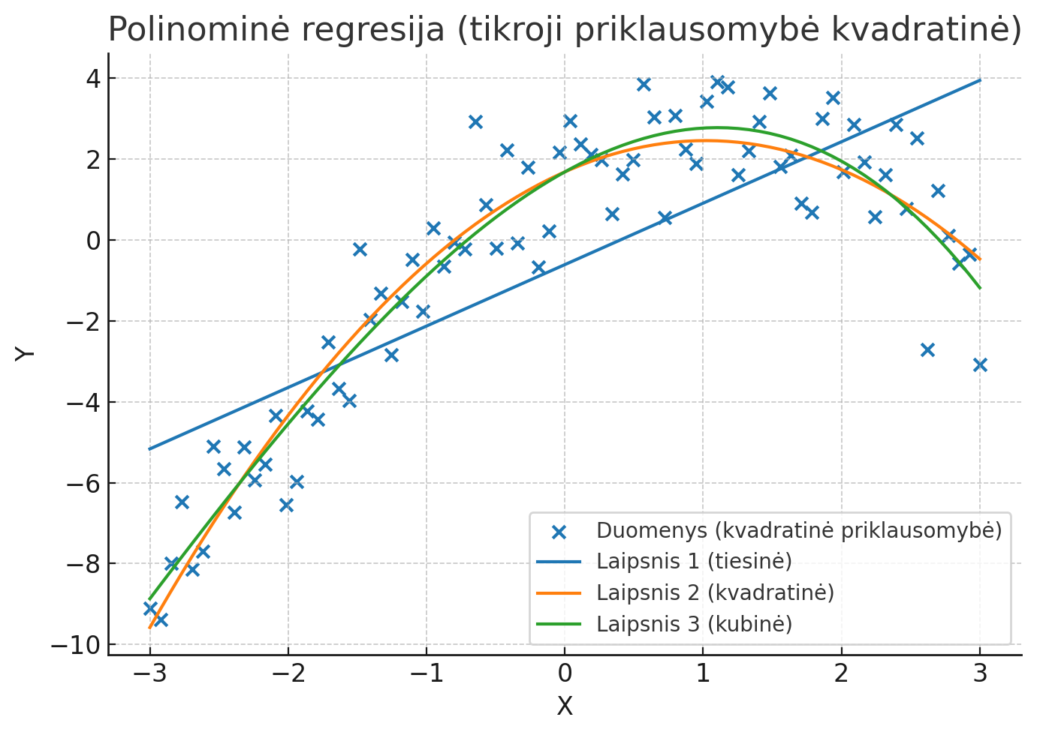
Netiesiškumai regresijoje
Notes:
Kvadratinė regresija - gaunama parabole (forma panaši į „U“ arba „∩“).
Parabolė = kvadratinė priklausomybė (2 laipsnio polinomas).
🔹 Parabolės savybė:
Parabolė visada yra simetriška savo ašies atžvilgiu.
Jos forma priklauso nuo koeficiento prie x^2:
Jei a > 0 → kreivė atsidaro į viršų (∪).
Jei a < 0 → kreivė atsidaro į apačią (∩).
Simetrijos ašis eina per parabolės viršūnę.
y = ax^2 + bx + c
Parabolė yra simetriška pagal tą vertikalią liniją.
Trumpai:
Parabolė = simetriška kreivė.
Kubinė kreivė jau nebėra simetriška – ji turi inflekcijos tašką, bet ne ašį, per kurią būtų veidrodinė simetrija.

Slide 9
Netiesiškumai regresijoje
🔹 Kvadratinė priklausomybė (parabolė) pavyzdžiai:
Ryšys: iš pradžių didėja, bet po tam tikro taško pradeda mažėti arba atvirkščiai.
Reklamos išlaidos vs pardavimai: iki tam tikros ribos didesnės išlaidos kelia pardavimus, bet vėliau grąža mažėja (diminishing returns).
Darbo valandos vs produktyvumas: iš pradžių produktyvumas kyla, bet per daug darbo → nuovargis → produktyvumas krenta.
Automobilio greitis vs degalų sąnaudos: važiuojant greičiau iki vidutinio greičio sąnaudos mažėja (efektyviau), bet pasiekus didesnį greitį sąnaudos sparčiai didėja.

Slide 10
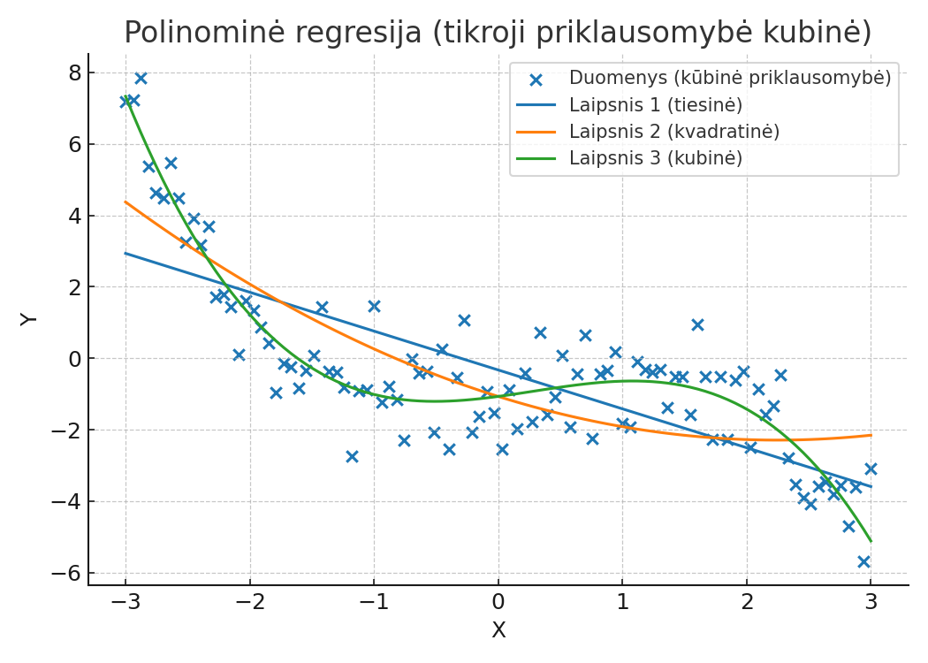
Netiesiškumai regresijoje
Notes:
Kas yra inflekcijos taškas?
Inflekcijos taškas – tai kreivės vieta, kur pasikeičia jos išlinkimas (konkavumas).
Paprasčiau: tai taškas, kuriame kreivė iš „dubens“ (U formos) pereina į „kalniuką“ (∩ formą) arba atvirkščiai.

Slide 11
Netiesiškumai regresijoje
🔹 Kubinės priklausomybės pavyzdžiai:
Pajamos vs vartojimas
Žemo pajamų lygio žmonės didina vartojimą beveik tiesiškai.
Vidutinėse pajamose vartojimas „užsistovi“ (dauguma poreikių patenkinti).
Aukštų pajamų grupėje vėl atsiranda augimas dėl prabangos prekių.
Amžius vs sveikatos rodikliai (pvz., raumenų masė)
Vaikystėje → sparčiai auga.
Suaugus → stabilizuojasi.
Senatvėje → ima mažėti.
Temperatūra vs energijos suvartojimas
Žemoje temperatūroje energijos poreikis labai didelis (šildymui).
Vidutinėje temperatūroje poreikis sumažėja (komfortas).
Aukštoje temperatūroje energijos poreikis vėl auga (oro kondicionieriai).
Biologija – populiacijos augimas
Iš pradžių lėtas augimas (mažai individų).
Vėliau sparčiai didėja (gausėja).
Galiausiai lėtėja arba net mažėja dėl resursų trūkumo → kreivė su inflekcijos tašku gali priminti kubinę.

Slide 12
Netiesiškumai regresijoje
Kvadratinė regresija apibūdinama parabole, kurios forma primena „U“ arba „∩“.
Parabolė yra kvadratinė priklausomybė, t. y. 2 laipsnio polinomas.
🔹 Parabolės ypatybė:
Parabolė visuomet yra simetriška savo ašies atžvilgiu.
Jos forma priklauso nuo koeficiento prie x²:
Jei a > 0 → kreivė atsidaro į viršų (∪).
Jei a < 0 → kreivė atsidaro į apačią (∩).
Simetrijos ašis praeina per parabolės viršūnę.
Lygtis: y = ax² + bx + c
Parabolė yra simetriška vertikalios linijos atžvilgiu.
Parabolė –simetriška kreivė.
Tuo tarpu kubinė kreivė neturi simetrijos ašies – ji pasižymi inflekcijos tašku, bet nėra veidrodinės simetrijos.

Slide 13
Netiesiškumai regresijoje
Kas yra inflekcijos taškas?
Inflekcijos taškas – tai kreivės vieta, kur pasikeičia jos išlinkimas (konkavumas).
Paprasčiau: tai taškas, kuriame kreivė iš „dubens“ (U formos) pereina į „kalniuką“ (∩ formą) arba atvirkščiai.
Kvadratinė kreivė (parabolė) – visada lenkta viena kryptimi (tik dubuo arba tik kalnas). Ji neturi inflekcijos taško.
Kubinė kreivė – gali būti dalyje „dubuo“, o paskui pereiti į „kalną“ → ten ir yra inflekcijos taškas.
Notes:
Kas yra inflekcijos taškas?
Inflekcijos taškas – tai kreivės vieta, kur pasikeičia jos išlinkimas (konkavumas).
Paprasčiau: tai taškas, kuriame kreivė iš „dubens“ (U formos) pereina į „kalniuką“ (∩ formą) arba atvirkščiai.

Slide 14
Koreliacijos metodai
Pearson koreliacija – matuoja linijinį ryšį tarp X ir Y.
Spearman koreliacija – matuoja monotonišką ryšį (remiasi rangais).
Pearson tinka normaliems duomenims be outlier’ų.
Spearman geriau, kai yra outlier’iai arba netiesiškumas.
Praktinė užduotis: palyginti Pearson vs Spearman esant kreiviniam ryšiui.

Slide 15
Modelio prielaidų tikrinimas
Normalumo prielaida: residualai turėtų būti pasiskirstę normaliai.
Homoskedastiškumas: paklaidos turi turėti pastovią dispersiją (ne didėti su X).
Heteroskedastiškumas: kai klaidų dispersija didėja ar mažėja (klaidina regresiją).
Autokoreliacija: priklausomybės tarp residualų (Durbin-Watson testas).
Vizualizacija: Q-Q plot, residual plot.
Notes:
• Dispersija – tiksli matematinė sąvoka (kvadratinis nuokrypis nuo vidurkio).
• Variacija – bendresnis žodis, reiškiantis duomenų kaitą. Kasdienėje kalboje jis vartojamas plačiau, o statistikoje dažnai sinonimas dispersijai.

Slide 16
Modelių palyginimo santrauka
📊 Palyginome 3 modelius (tiesinį, kvadratinį, kubinį) pagal R², Adjusted R², RMSE, MAE, MAPE.
🔹 Tiesinė vs Kvadratinė – rezultatai beveik identiški (ryšys nėra labai netiesinis).
🔹 Kubinė regresija (deg=3) – geriausi rodikliai: didžiausias R² ir mažiausios klaidos.
⚖️ Pagerėjimas nėra drastiškas, tačiau kubinė šiek tiek tikslesnė.
👉 Praktinė išvada: paprastesni modeliai dažnai pakankami, bet kubinė gali sugauti subtilius netiesiškumus.

